Slide 1
Caractère non-galiléen du référentiel terrestre
Niveau : CPGE/L2
Prérequis :
- Notion de référentiel galiléen et non galiléen, référentiels usuels en mécanique céleste
- Principe fondamental de la dynamique
- Force de gravitation Terrestre
- Dynamique en référentiel non-galiléen : forces d’inertie d’entraînement et de Coriolis

Slide 2
Z
H=158m
Y
Ferdinand Reich
Y = 28.3 mm
Mise en évidence d’une déviation de la chute vers l’Est !

Slide 4
Dans quel référentiel galiléen étudier le mouvement des objets terrestres ?
$$y_{G}$$
Référentiel Terrestre
$$y_{T}$$
$$x_{T}$$
$$(R_{T})$$
$$Ω.t$$
$$y_{c}$$
$$(R_{G})$$
$$x_{G}$$
Référentiel Géocentrique
Vers une étoile lointaine
Soleil
$$(R_{c})$$
$$x_{c}$$
Référentiel de Copernic

Slide 6
Dynamique dans le référentiel géocentrique
$$M(x,y,t)$$
$$y_{G}$$
$$y_{c}$$
$$m\overset{⃗}{G_{T}}(M)$$
Terre
Lune
$$T$$
Soleil
$$(R_{G})$$
$$x_{G}$$
$$(R_{c})$$
$$x_{c}$$
Principe fondamental de la dynamique appliqué à M dans :
$$(R_{c})$$
$$m\overset{⃗}{a}(M/R_{G})=m\overset{⃗}{G_{S}}(M)+m\overset{⃗}{G_{L}}(M)+m\overset{⃗}{G_{T}}(M)+\overset{⃗}{F_{i,e}}+{\overset{⃗}{F}}_{i,c}$$
$$\overset{⃗}{F_{i,e}}=-m\overset{⃗}{a}(T/R_{c})-m\overset{⃗}{Ω_{G}}×(\overset{⃗}{Ω_{G}}×\overset{⃗}{TM})$$
Force d’inertie d’entraînement
Où :
$$\overset{⃗}{F_{i,c}}=-2m\overset{⃗}{Ω_{G}}×\overset{⃗}{v}(M/R_{G})$$
Force d’inertie de Coriolis

Slide 7
Dynamique dans le référentiel géocentrique
$$M(x,y,t)$$
$$y_{G}$$
$$y_{c}$$
$$m\overset{⃗}{G_{T}}(M)$$
Terre
Lune
$$T$$
Soleil
$$(R_{G})$$
$$x_{G}$$
$$(R_{c})$$
$$x_{c}$$
Principe fondamental de la dynamique appliqué à M dans :
$$(R_{c})$$
$$m\overset{⃗}{a}(M/R_{G})=m\overset{⃗}{G_{S}}(M)+m\overset{⃗}{G_{L}}(M)+m\overset{⃗}{G_{T}}(M)+\overset{⃗}{F_{i,e}}+{\overset{⃗}{F}}_{i,c}$$
$$\overset{⃗}{F_{i,e}}=-m\overset{⃗}{a}(T/R_{c})-m\overset{⃗}{Ω_{G}}×(\overset{⃗}{Ω_{G}}×\overset{⃗}{TM})$$
Force d’inertie d’entraînement
Où :
$$\overset{⃗}{F_{i,c}}=-2m\overset{⃗}{Ω_{G}}×\overset{⃗}{v}(M/R_{G})$$
Force d’inertie de Coriolis

Slide 8
Dynamique dans le référentiel géocentrique
$$M(x,y,t)$$
$$y_{G}$$
$$y_{c}$$
$$m\overset{⃗}{G_{T}}(M)$$
Terre
Lune
$$T$$
Soleil
$$(R_{G})$$
$$x_{G}$$
$$\overset{⃗}{a}(T/R_{c})=\overset{⃗}{G_{S}}(T)+\overset{⃗}{G_{L}}(T)$$
$$(R_{c})$$
$$x_{c}$$
Étant en translation pure par rapport à ,
$$(R_{G})$$
$$(R_{c})$$
$$m\overset{⃗}{a}(M/R_{G})=m\overset{⃗}{G_{T}}(M)+m\left[\overset{⃗}{G_{S}}(M)-\overset{⃗}{G_{S}}(T)\right]+m\left[\overset{⃗}{G_{L}}(M)-\overset{⃗}{G_{L}}(T)\right]$$
Termes de gravitation différentiel, ou termes de marées

Slide 10
Dynamique dans le référentiel terrestre : paramétrage
$$Z_{T}$$
$$\overset{⃗}{Ω}$$
$$Z$$
M(X,Y,Z)
$$×$$
$$Y$$
$$\overset{⃗}{TM}$$
$$λ$$
$$X$$
$$\overset{⃗}{Ω}=Ω\overset{⃗}{u_{Z_{T}}}$$
T
$$X_{T}$$
$$λ$$
: latitude d’un point de la surface de la Terre. On adopte une géométrie sphérique.

Slide 12
Retour sur le champ de pesanteur terrestre
$$Z_{T}$$
$$\overset{⃗}{Ω}$$
$$Z$$
M(X,Y,Z)
$$R_{T}Ω^{2}cos(λ)\overset{⃗}{e_{X_{T}}}$$
$$\overset{⃗}{G_{T}}(M)$$
$$\overset{⃗}{g}$$
$$X$$
$$λ$$
La verticale d’un lieu n’est plus dirigée vers le centre de la terre !
T
$$X_{T}$$

Slide 14
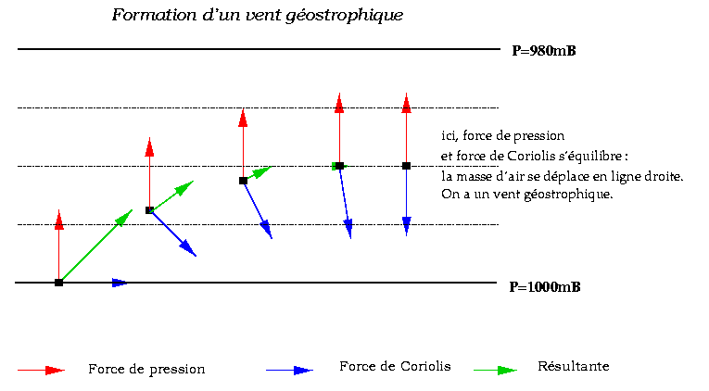

Slide 16
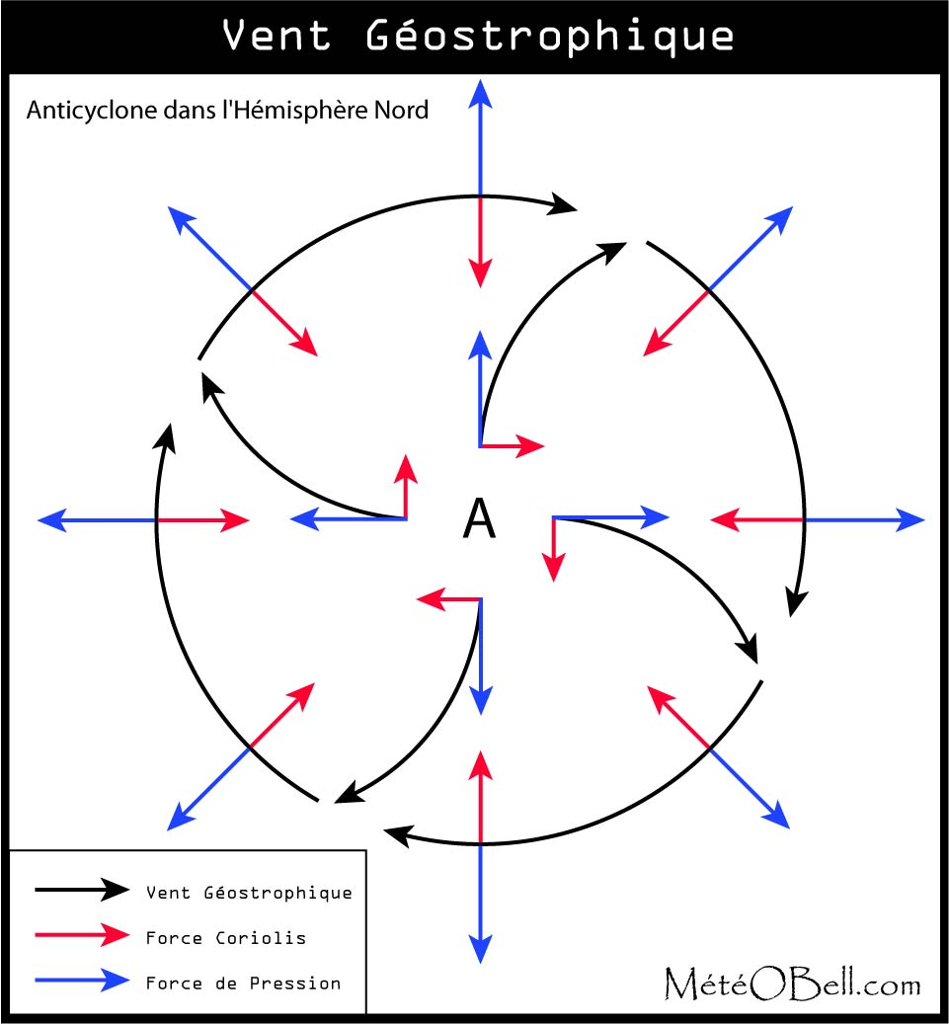
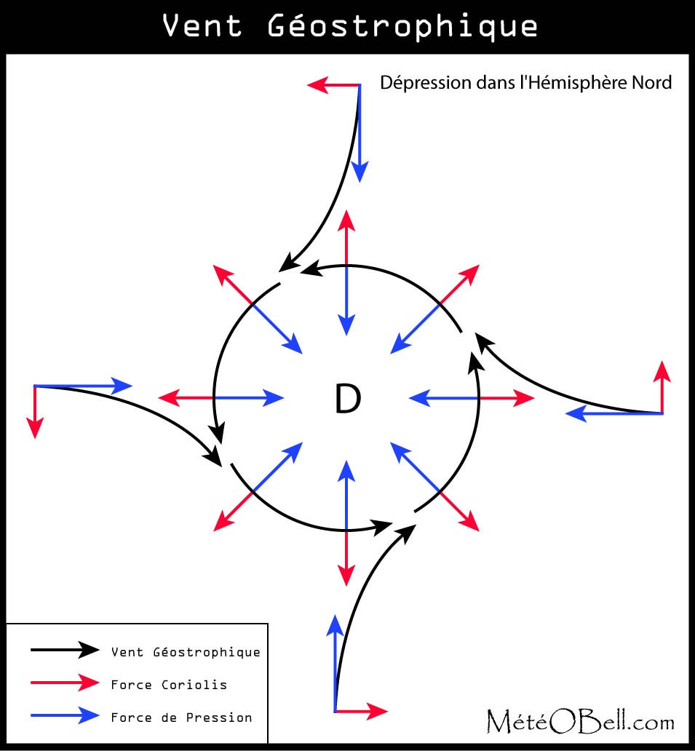
Anticyclone
Dépression

Slide 17
Bilan sur la dynamique des objets à la surface de la Terre
Le référentiel géocentrique peut être considéré galiléen pour des mouvements à la surface de la Terre (marées négligeables) et de durées courtes devant une année
Le référentiel terrestre peut être considéré galiléen pour des expériences de durées courtes devant un jour sidéral

